Slide 1

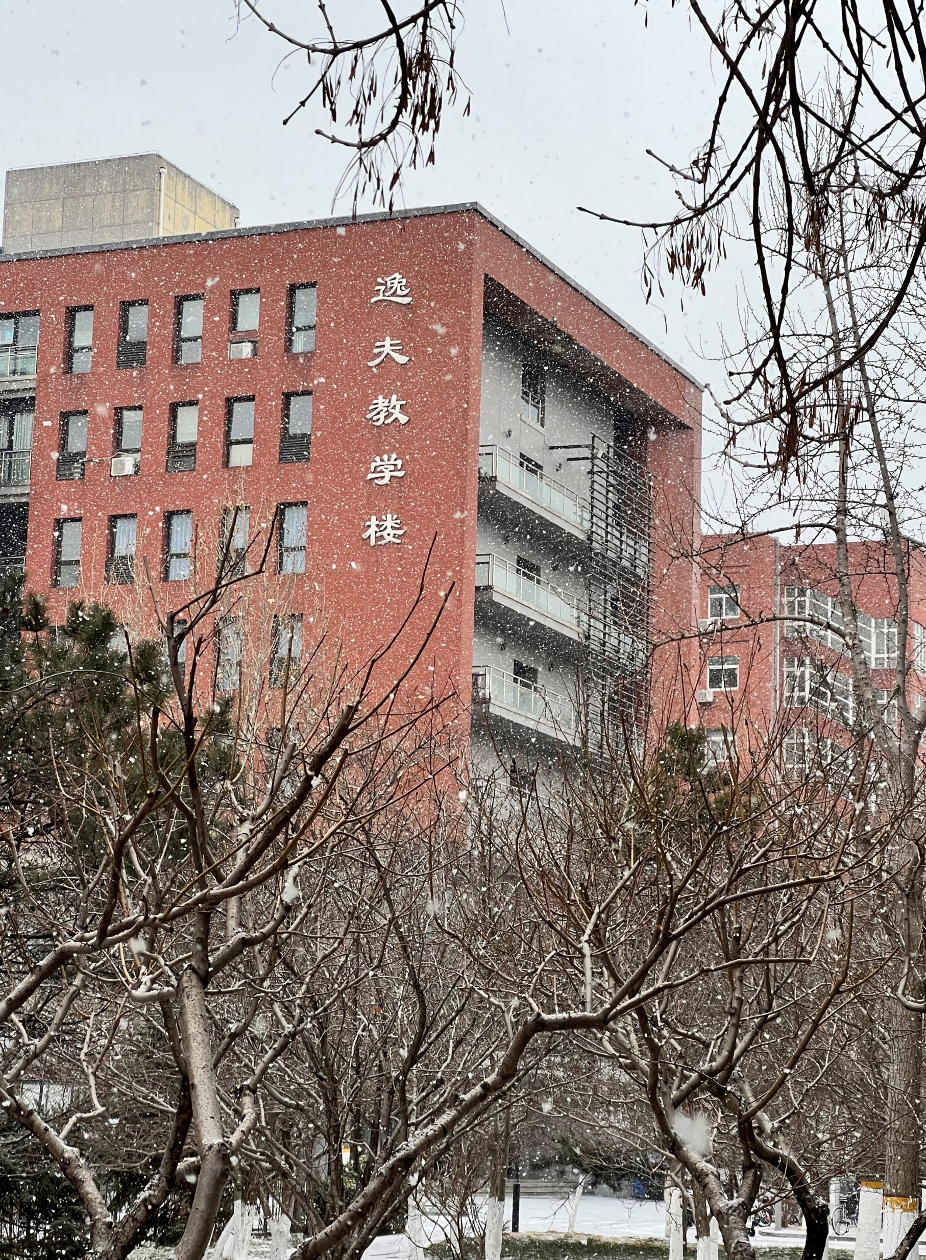
专业课程实训III
P310002B [01]
XiaoFei Di & Haiming Liu
Friday, September 8, 2023

Slide 2
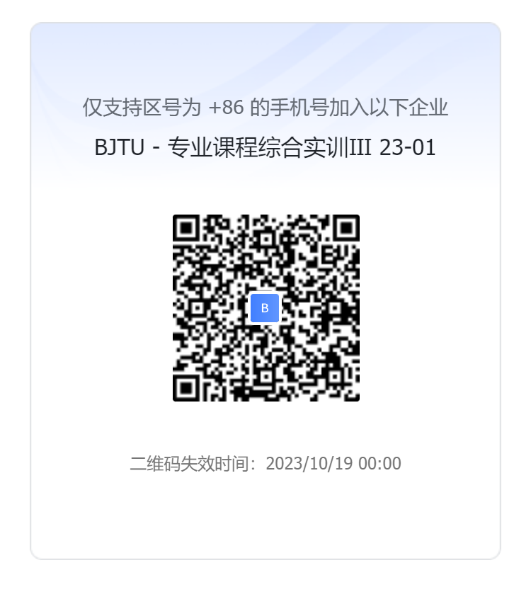
组队要求及协作工具
每组由4-5人组成项目开发团队
每组选出一名负责人，负责整体提交
在飞书组织内协作，课程资料通过飞书下发
需要建立飞书群及共享文件夹，文档类提交物通过飞书文档或上传文件的形式提交
需要提交代码仓库的链接

Slide 3
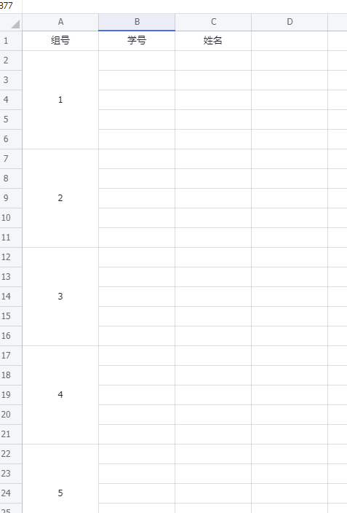
提交组队信息
https://aixd13zrlzu.feishu.cn/sheets/MUAisMaiFhec5ktNwnmc4RULnnc?from=from_copylink
进飞书群组后我会发送

Slide 4
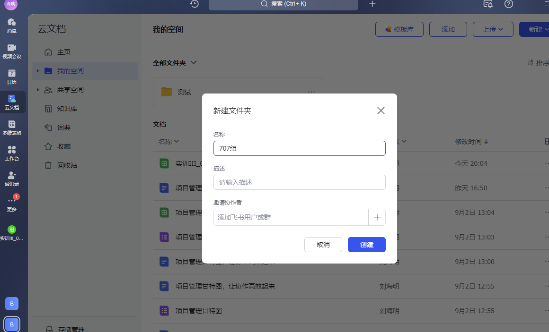
如何提交文档
我的空间下建立小组文件夹
以组号命名

Slide 5
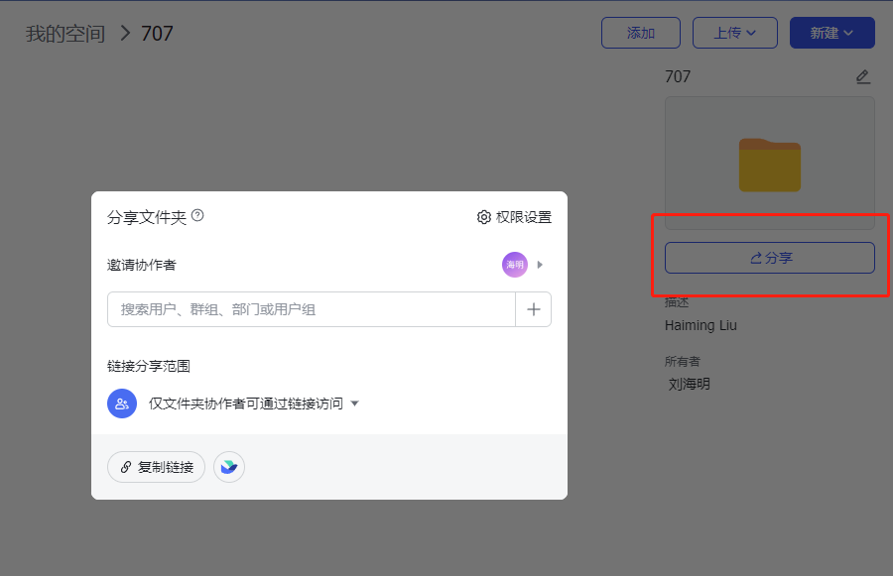
如何提交文档
邀请小组成员、邸老师和刘老师作为有编辑权限的协作者

Slide 6
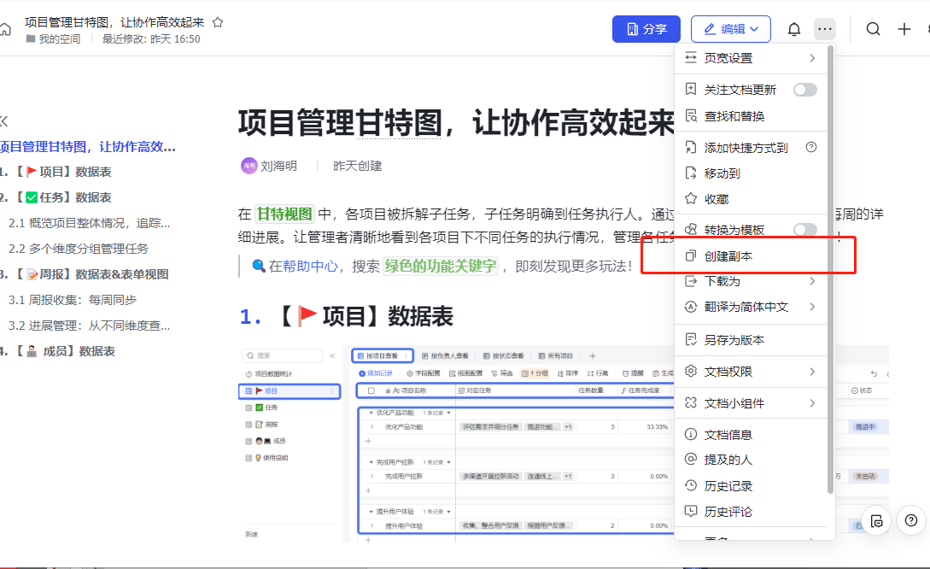
如何提交文档
提交时将文档复制一份

Slide 7
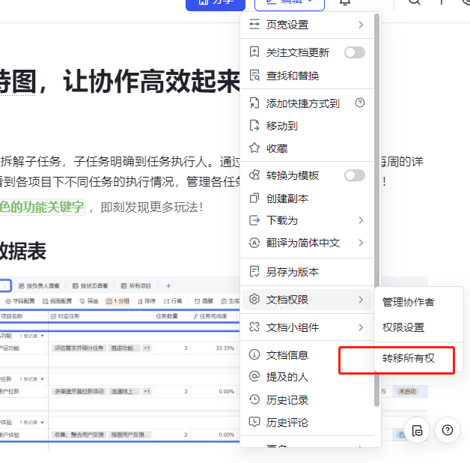
如何提交文档
将复制的，准备提交的文档所有权转给老师们
文档评分以提交的版本为准
提交后的文档需要根据项目需要进行迭代

Slide 8
本节课的目标
加入本次课程的飞书企业
完成组队信息
根据邸老师要求开始小组讨论

Slide 9
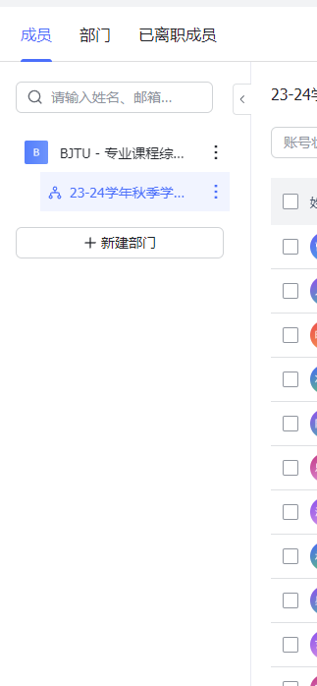
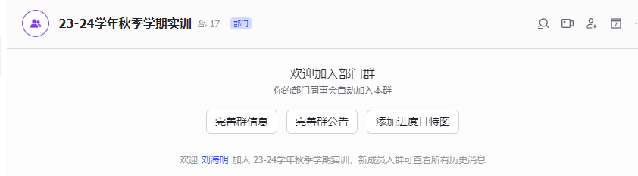
飞书部门群
根据分组建立各自（小组）
发布课程需要的通知和文档
检查同学们项目进度和文档

Slide 10
Thanks

